Slide 1
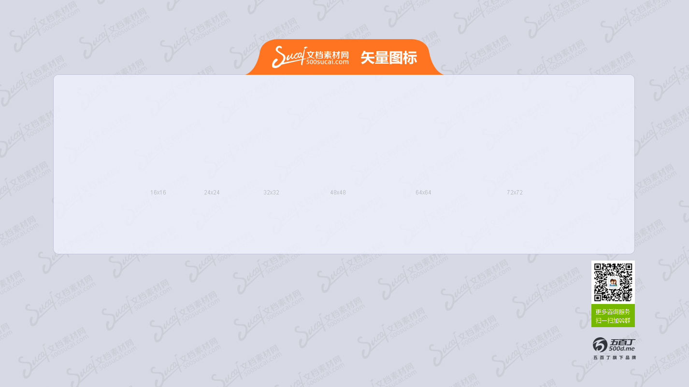
使用方法：
1、点击上方图标，复制，粘贴至文档；
2、在简历文档里点击选中该图标，按住shift键的同时拖拽图标角落调整图标大小；或者在绘图工具-格式下，修改高度、宽度的数值。
3、如何修改图标的颜色？
点击图标后，在图标工具-格式-形状填充工具栏里选择“其它填充颜色”-“自定义”，输入RGB色值。
4、如何获取简历模板里图标或文字的色值？
点击右键打开链接：http://500d.me/article/content/201506/3505/1.html

